Slide 1
স্বাগতম

Slide 2
শিক্ষক পরিচিতি
নামঃআজগীর নাহার
পদবীঃপ্রধান শিক্ষক
৯৮নং ঝাটিবুনিয়া সঃ প্রাঃ বিদ্যালয়।
মোবাঃ০১৭৩৯২১১৭১১

Slide 3
পাঠপরিচিতি
শ্রেণিঃতৃতীয়
বিষয়ঃবাংলাদেশ ও বিশ্ব পরিচয়
পাঠঃ(৩.৪) সামাজিক পরিবেশের গুরুত্ব
পাঠ্যাংশঃ(সামাজিক----ব্যবহার করি।)
সময়ঃ ৪০ মিনিট।

Slide 4
পাঠের শিখনফল
১.২.৪ সামাজিক পরিবেশের উপাদান গুলোর গুরুত্ব বর্ণনা করতে পারবে।

Slide 5
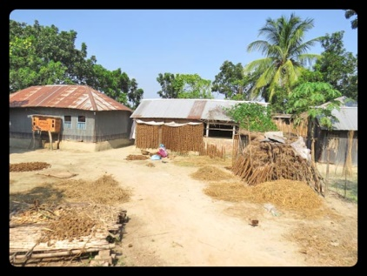
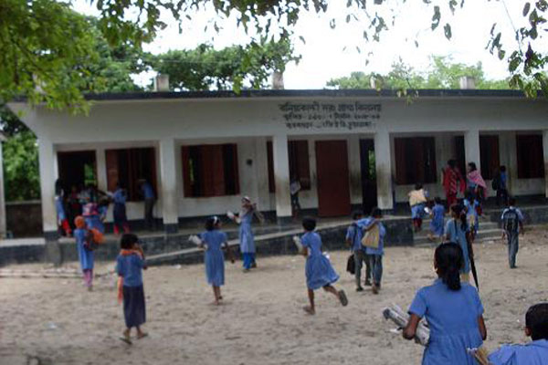
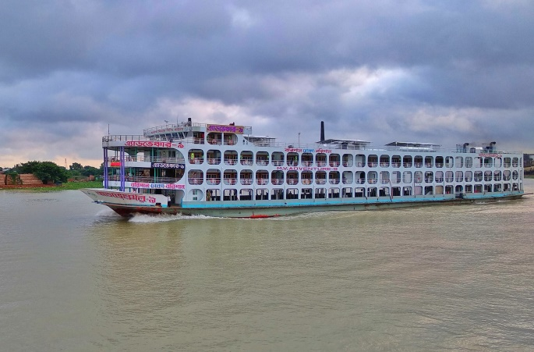
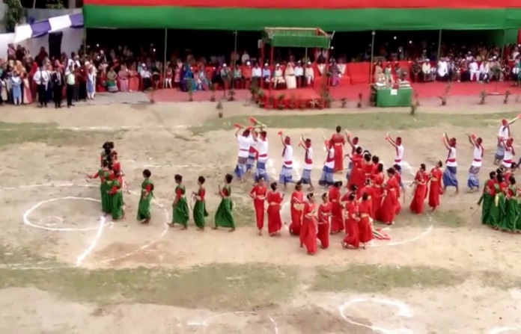
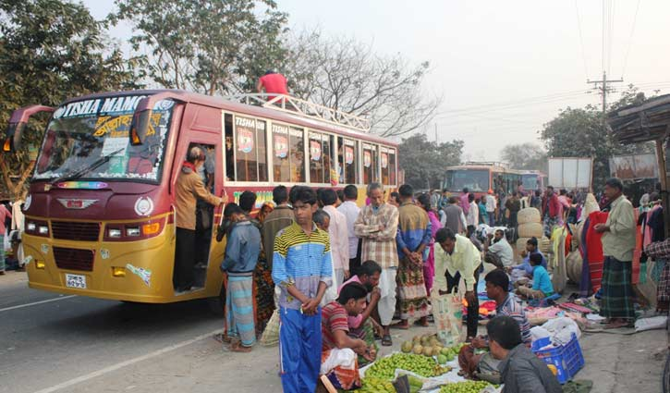
এসো দেখি……….

Slide 6
আজকের পাঠ------
সামাজিক পরিবেশের গুরুত্ব।

Slide 7
বাড়ি
প্রতিবেশি
পরিবেশের প্রধান উপাদান বাড়ি

Slide 8
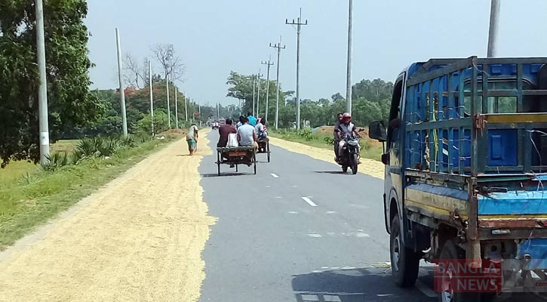
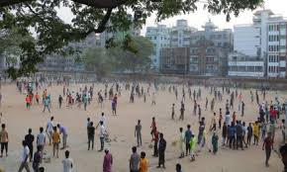
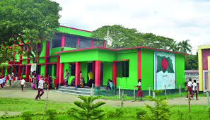
খেলার মাঠ
রাস্তা
সামাজিক পরিবেশের গুরুত্বপূর্ণ উপাদান
যাতায়াতে বাস
বিদ্যালয়
হাট

Slide 9
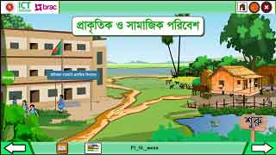
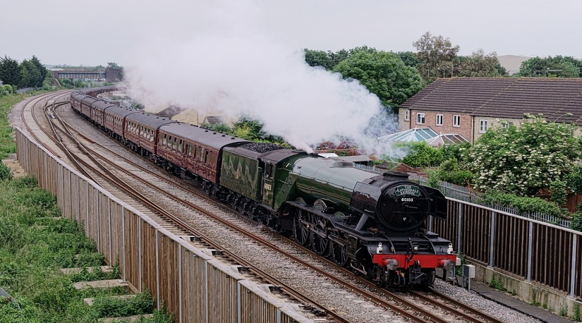
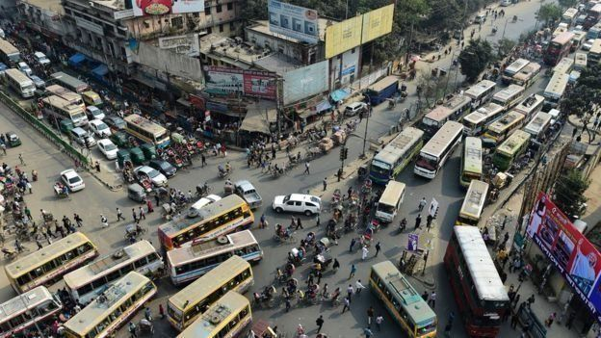
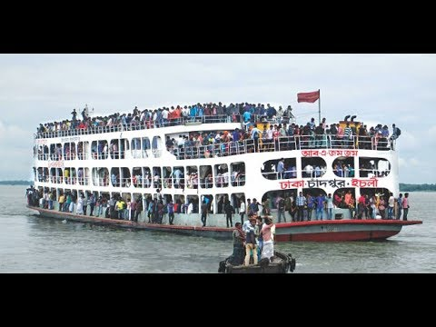
হাট-বাজার স্কুলে ও দূরে যাওয়ার জন্য রাস্তা ও যানবাহন ব্যবহার করি।
সামাজিক পরিবেশের বিভিন্ন উপাদানের গুরুত্ব

Slide 10
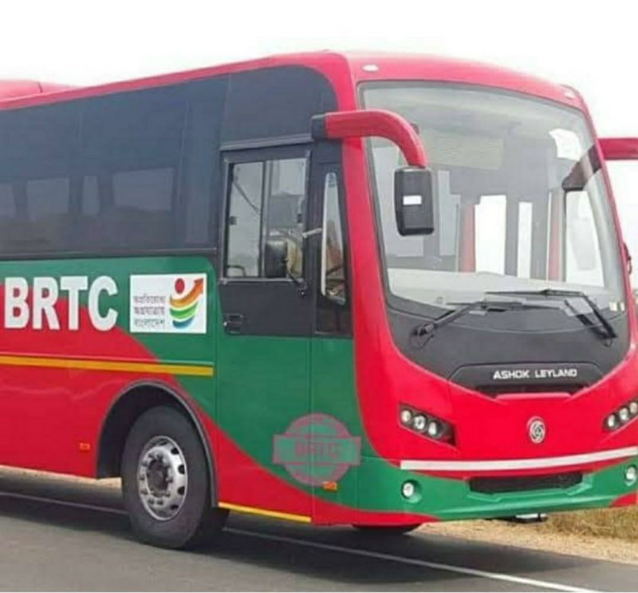
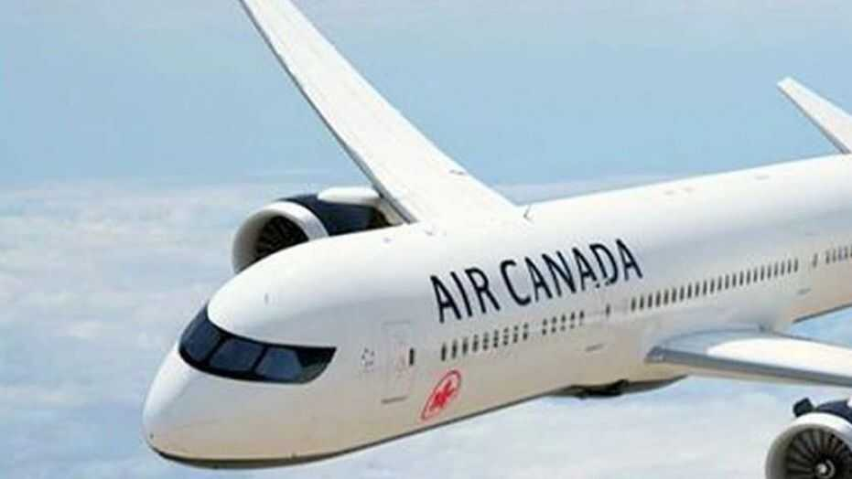
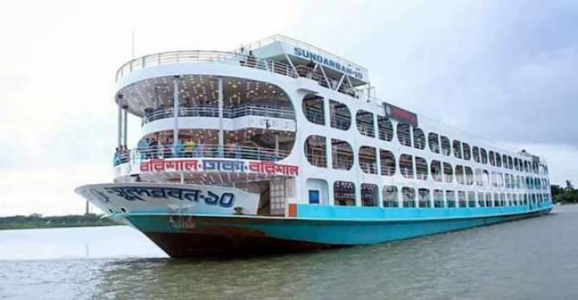
বাস
ট্রেন
উড়োজাহাজ
লঞ্চ
স্থলপথ, আকাশপথ ও জলপথের যানবাহনের উপকারিতা ও গুরুত্ব বুজতে পারবে।

Slide 11
দলে কাজ কর
১)লাল দলঃ তোমার পরিচিত কয়েকটি যানবাহনের নাম লেখ।
২।সবুজ দলঃতোমরা বিদ্যালয়ে যেতে কোন কোন যানবাহন ব্যবহার কর তা ২টি বাক্যে লিখ।
৩।নীল দলঃমানুষ কেন যান বাহন ব্যবহার করবে?

Slide 12
মূল্যায়ন
খালি ঘর পূরণ করঃ
ক)বাড়িতে আমরা-----------করি। বসবাস
খ)বিদ্যালয় আমরা----------করি। লেখাপড়া
সংক্ষিপ্ত উত্তর দাও।
ক)বিদ্যালয় আমরা কেন যাই?
খ)সামাজিক পরিবেশের গুরুত্বপূর্ণ উপাদানের নাম কি?

Slide 13
মিল করণঃ
খেলা বাজার
হাট লেখা
পড়া ধূলা

Slide 14
মিল করণঃ
খেলা বাজার
হাট লেখা
পড়া ধূলা

Slide 15
পরিকল্পিত কাজ
স্থলপথের ২ টি যানবাহনের ছবি অংকন করে আনবে।

Slide 16
ধন্যবাদ

